Slide 1
BÁO CÁO: NGUYÊN LÝ MÁY HỌC
PHÂN LOẠI TẾ BÀO BẠCH CẦU TRÊN KÍNH HIỂN VI BẰNG PHƯƠNG PHÁP MÁY HỌC
Giảng viên hướng dẫn: TS. Phan Anh Cang
GV. Nguyễn Ngọc Hoàng Quyên
Sinh viên: 21022021 – Nguyễn Thị Bích Ngọc

Slide 2
NỘI DUNG
01
02
Tổng quan đề tài nghiên cứu
Những nghiên cứu liên quan
03
Phương pháp đề xuất
04
05
Kết luận và hướng phát triển
Kiểm thử và kết quả

Slide 3
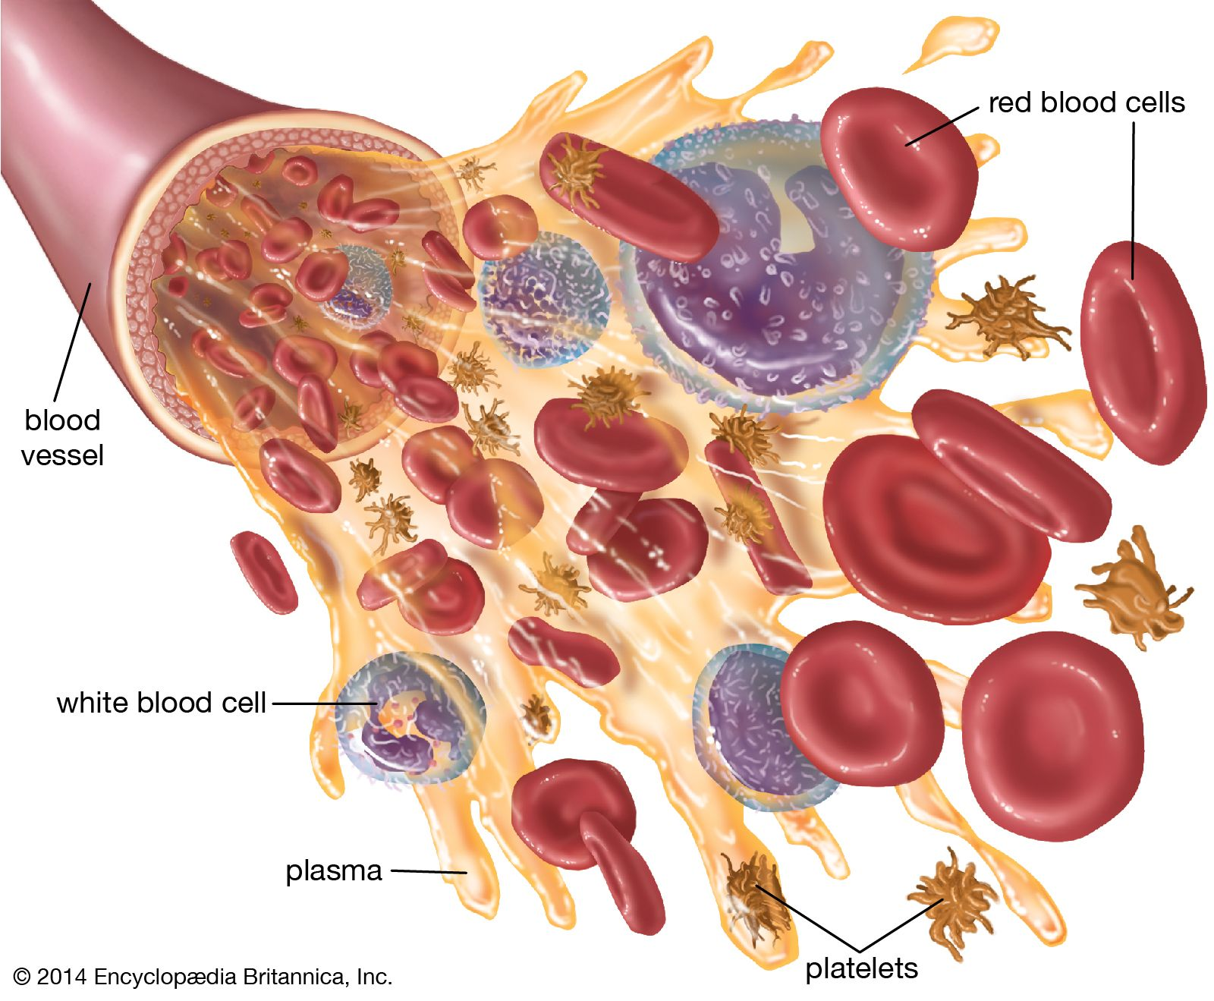
TỔNG QUAN ĐỀ TÀI NGHIÊN CỨU
01
Ý nghĩa khoa học và thực tiễn:
Khoa học: cung cấp thêm kiến thức về ứng dụng học sâu trong ngành y học, mở rộng khả năng của trí tuệ nhân tạo trong việc giải quyết các vấn đề phức tạp.
Thực tiễn: có thể giúp bác sĩ trong việc phân loại các loại tế bào bạch cầu, giúp cải thiện hiệu suất và chất lượng của quá trình chẩn đoán bệnh.
Đối tượng nghiên cứu là ảnh tế bào bạch cầu trên kính hiển vi, bao gồm 4 loại:
Eosinophil (Tế bào bạch cầu axit màu)
Lymphocyte (Tế bào bạch cầu lympho)
Monocyte (Tế bào bạch cầu đơn nhân)
Neutrophil (Tế bào bạch cầu đa hình)
Phương pháp nghiên cứu: sử dụng các kỹ thuật học sâu (Deep Learning và Transfer Learning từ các mô hình tiền huấn luyện để phân loại các loại tế bào bạch cầu. Ngoài ra, nghiên cứu cũng sử dụng các phương pháp đánh giá mô hình như độ chính xác, ma trận nhầm lẫn
Mục đích nghiên cứu:
Thu thập dữ liệu hình ảnh y khoa liên quan đến tế bào bạch cầu.
Tìm hiểu mô hình mạng dùng để phân loại như EfficientNetB5, VGG16, NASNetLarge.
Phát hiện và phân loại tế bào bạch cầu.
Giới thiệu bài toán:
Phân loại tế bào bạch cầu là một vấn đề quan trọng trong lĩnh vực y học và công nghệ sinh học.
Phân loại tế bào bạch cầu truyền thống thường dựa trên quan sát thủ công.
Để giải quyết vấn đề này, các phương pháp phân loại tự động đã được phát triển như SVM, Random Forests và Neural Networks .
Notes:
Bài toán phân loại tế bào bạch cầu là một vấn đề quan trọng trong lĩnh vực y học và công nghệ sinh học. Tế bào bạch cầu là một phần quan trọng của hệ thống miễn dịch, và việc phân loại chính xác các loại tế bào bạch cầu có thể giúp trong chuẩn đoán và điều trị các bệnh liên quan đến hệ thống miễn dịch, bệnh nhiễm trùng và các bệnh ác tính.
Phân loại tế bào bạch cầu truyền thống thường dựa trên quan sát thủ công của các chuyên gia y tế dựa trên các đặc điểm hình dạng, kích thước và màu sắc của tế bào. Tuy nhiên, quá trình này tốn thời gian và công sức và có thể mắc phải sai sót do tính chủ quan và khả năng phân loại hạn chế của con người.
Để giải quyết vấn đề này, các phương pháp phân loại tự động sử dụng công nghệ và thuật toán học máy đã được phát triển. Các phương pháp này sử dụng thông tin hình ảnh và số liệu từ mẫu máu để phân loại tế bào bạch cầu theo từng loại. Các thuật toán học máy như Support Vector Machines (SVM), Random Forests và Neural Networks được áp dụng để xử lý và phân loại tế bào bạch cầu.
Việc phân loại tế bào bạch cầu tự động có nhiều ưu điểm, bao gồm tốc độ nhanh hơn, khả năng phân loại chính xác và khả năng xử lý số lượng lớn các mẫu một cách hiệu quả. Điều này có thể cung cấp hỗ trợ quan trọng cho các chuyên gia y tế trong chuẩn đoán bệnh, theo dõi sự tiến triển và đánh giá hiệu quả của điều trị.
Bài toán phân loại tế bào bạch cầu đang trở thành một lĩnh vực nghiên cứu sôi động, với mục tiêu tạo ra các công cụ tự động và chính xác hơn để hỗ trợ trong chuẩn đoán và điều trị các bệnh liên quan đến hệ thống miễn dịch. Các phương pháp phân loại tiên tiến đang được nghiên cứu và phát triển để mang lại lợi ích lớn cho lĩnh vực y học và cung cấp những công cụ hỗ trợ tốt hơn cho các chuyên gia y tế.

Slide 4
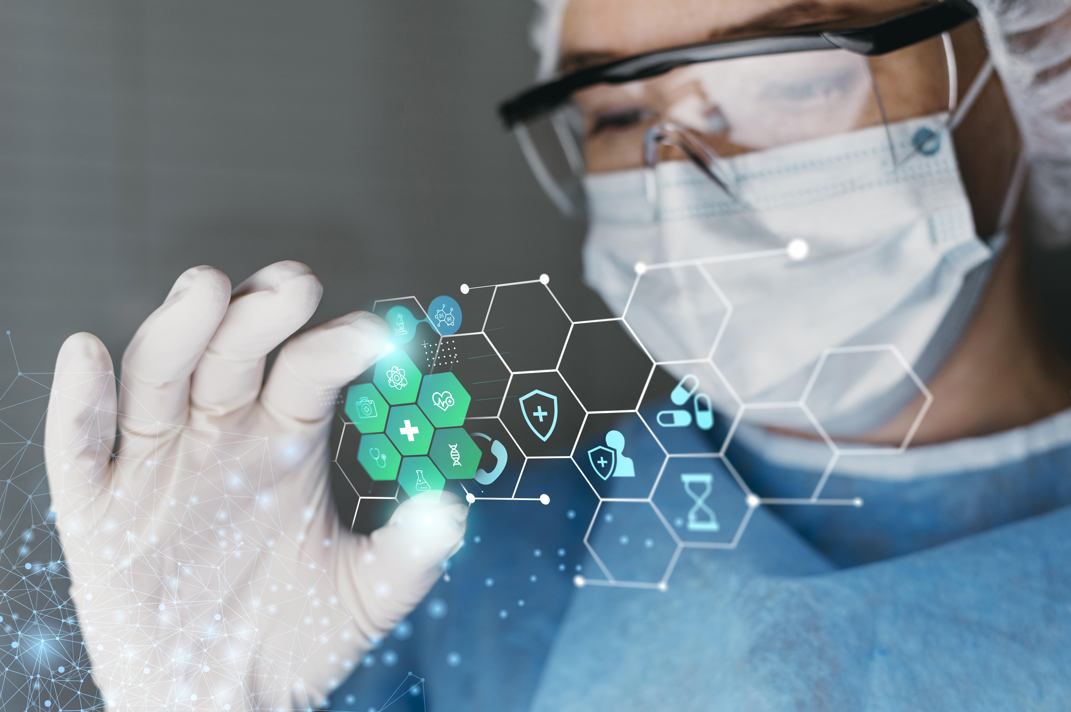
NHỮNG NGHIÊN CỨU LIÊN QUAN
02
Nghiên cứu "Automated Blood Cell Classification Using Deep Learning Techniques" (2018)
Nghiên cứu "Blood Cell Classification Using Convolutional Neural Networks" (2019)
Nghiên cứu "Deep Learning-Based Classification of White Blood Cells in Microscopic Images" (2020)
Nghiên cứu "Automated Classification of Red Blood Cells Using Machine Learning Techniques" (2021)

Slide 5
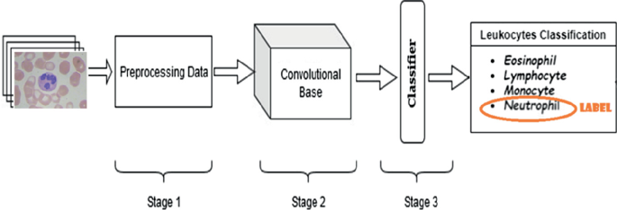
Nghiên cứu "Automated Blood Cell Classification Using Deep Learning Techniques" (2018)
Notes:
CNN-RNN
"Automated Blood Cell Classification Using Deep Learning Techniques" là một nghiên cứu tập trung vào việc sử dụng các kỹ thuật học sâu (deep learning) để phân loại tế bào máu tự động. Nghiên cứu này tạo ra một mô hình học sâu, chẳng hạn như mạng nơ-ron tích chập (CNN) hoặc mạng nơ-ron tái tạo (autoencoder), để xử lý và phân loại hình ảnh tế bào máu.
Phương pháp này giúp giảm công sức và thời gian mà nhân viên y tế cần để phân loại tế bào máu thủ công. Nó cũng giúp tăng độ chính xác và đồng nhất trong việc phân loại tế bào máu, loại bỏ sai sót con người và cung cấp kết quả nhanh chóng và chính xác hơn.
Bằng cách sử dụng các kỹ thuật học sâu, nghiên cứu này đã đạt được kết quả khả quan trong việc phân loại tế bào máu. Các mô hình học sâu có khả năng tự động học và rút trích các đặc trưng quan trọng từ hình ảnh tế bào máu, từ đó giúp phân loại chính xác và hiệu quả hơn.
Tuy nhiên, nghiên cứu này cũng có thể đối mặt với một số thách thức, như việc thu thập và chuẩn bị dữ liệu hình ảnh tế bào máu đủ lớn và đa dạng để huấn luyện mô hình. Ngoài ra, việc đánh giá và xác thực kết quả cũng là một yếu tố quan trọng trong nghiên cứu này.
Tuy nhiên, với sự phát triển của deep learning và sự tiến bộ trong công nghệ máy tính, phương pháp này đang trở thành một lĩnh vực nghiên cứu tiềm năng trong phân loại tế bào máu tự động và có thể mang lại những đóng góp quan trọng trong lĩnh vực y tế.

Slide 6
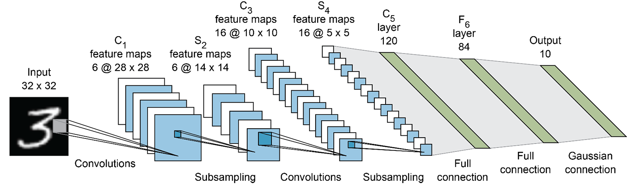
Nghiên cứu "Blood Cell Classification Using Convolutional Neural Networks" (2019)
Notes:
CNN
Nghiên cứu "Blood Cell Classification Using Convolutional Neural Networks" (2019) tập trung vào việc sử dụng mạng nơ-ron tích chập (CNN) để phân loại tế bào bạch cầu. Tác giả của nghiên cứu đã thiết kế và huấn luyện một mạng CNN đặc biệt để nhận diện các đặc trưng quan trọng của tế bào bạch cầu và phân loại chúng vào các nhóm tương ứng.
Mạng CNN trong nghiên cứu này được xây dựng với các lớp tích chập và lớp tổng hợp, cho phép nó tự động học và trích xuất các đặc trưng từ dữ liệu ảnh. Qua quá trình huấn luyện trên tập dữ liệu ảnh tế bào bạch cầu, mạng CNN học cách nhận biết và phân loại các đặc trưng đặc biệt của tế bào bạch cầu, như hình dạng, kích thước, cấu trúc hạt nhân, và các đặc điểm khác.
Kết quả của nghiên cứu cho thấy mô hình CNN đề xuất có khả năng phân loại tế bào bạch cầu với độ chính xác cao. Điều này cho thấy ưu điểm của deep learning và CNN trong việc tự động hóa quy trình phân loại tế bào, giúp nâng cao hiệu suất và độ chính xác của phân loại tế bào bạch cầu trong lĩnh vực y sinh học và chẩn đoán y tế.

Slide 7
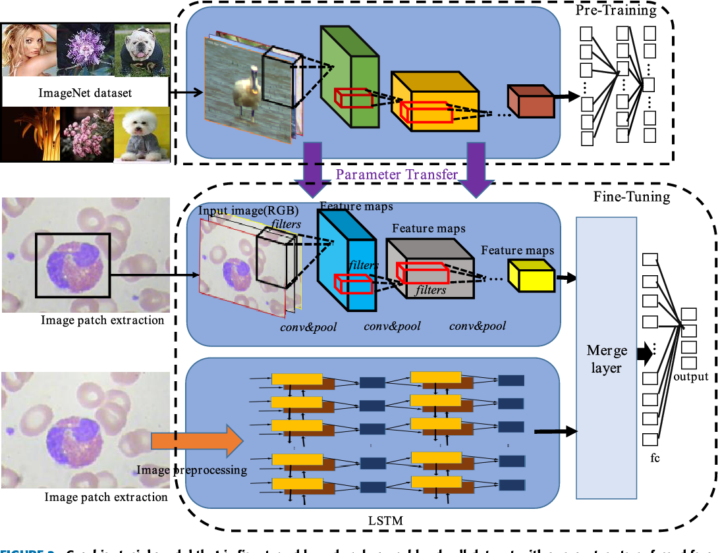
Nghiên cứu "Deep Learning-Based Classification of White Blood Cells in Microscopic Images" (2020)
Notes:
CNN
Nghiên cứu "Deep Learning-Based Classification of White Blood Cells in Microscopic Images" (2020) tập trung vào việc sử dụng deep learning để phân loại các tế bào bạch cầu trắng trong ảnh viễn thám. Trong nghiên cứu này, tác giả đã áp dụng mạng nơ-ron tích chập (CNN) và kỹ thuật trích xuất đặc trưng sâu (Deep Feature Extraction) để nhận diện và phân loại các tế bào bạch cầu trắng.
CNN là một loại mạng nơ-ron được thiết kế đặc biệt để làm việc với dữ liệu không gian như ảnh. Nó có khả năng tự động học và trích xuất các đặc trưng quan trọng từ dữ liệu ảnh thông qua các lớp tích chập và lớp tổng hợp. Qua quá trình huấn luyện, CNN học cách nhận biết các đặc trưng độc đáo của các tế bào bạch cầu trắng và phân loại chúng vào các lớp tương ứng.
Kỹ thuật trích xuất đặc trưng sâu được áp dụng để tăng cường khả năng nhận diện và phân loại. Thay vì sử dụng các đặc trưng thủ công, tác giả đã sử dụng một mô hình đã được huấn luyện trước (pre-trained model) để trích xuất các đặc trưng sâu từ ảnh tế bào bạch cầu trắng. Sau đó, các đặc trưng này được đưa vào một bộ phân loại (classifier) để phân loại tế bào vào các lớp tương ứng.
Kết quả của nghiên cứu cho thấy mô hình đề xuất đạt được độ chính xác cao trong việc phân loại các tế bào bạch cầu trắng. Điều này cho thấy tiềm năng của deep learning và CNN trong việc giúp tự động hóa quy trình phân loại tế bào trong lĩnh vực y sinh học và giúp tăng cường hiệu suất và độ chính xác của quá trình này.

Slide 8
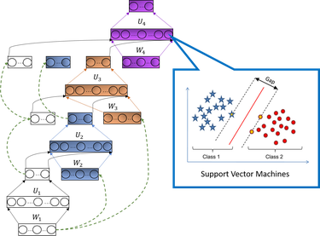
Nghiên cứu "Automated Classification of Red Blood Cells Using Machine Learning Techniques" (2021)
Notes:
Nghiên cứu "Automated Classification of Red Blood Cells Using Machine Learning Techniques" (2021) tập trung vào việc sử dụng các kỹ thuật máy học để phân loại các tế bào bạch cầu đỏ tự động. Trong nghiên cứu này, các tác giả đã áp dụng các thuật toán máy học như Support Vector Machine (SVM) và Random Forest để nhận dạng và phân loại các loại tế bào bạch cầu đỏ.
Support Vector Machine (SVM) là một thuật toán máy học được sử dụng rộng rãi trong bài toán phân loại. SVM tìm cách tạo ra một đường ranh giới tối ưu để phân tách các điểm dữ liệu thuộc vào các lớp khác nhau. Trên cơ sở đặc trưng của các tế bào bạch cầu đỏ, SVM có khả năng xây dựng một mô hình phân loại hiệu quả.
Random Forest là một thuật toán tổ hợp dựa trên việc xây dựng nhiều cây quyết định (decision tree). Mỗi cây quyết định trong Random Forest được huấn luyện trên một tập dữ liệu con và sau đó kết hợp các kết quả từ các cây để đưa ra dự đoán cuối cùng. Điều này giúp tăng tính ổn định và độ chính xác của phân loại tế bào bạch cầu đỏ.
Kết quả của nghiên cứu cho thấy phương pháp sử dụng SVM và Random Forest đạt được hiệu suất cao trong việc phân loại tế bào bạch cầu đỏ. Điều này cho thấy khả năng và tiềm năng của các thuật toán máy học trong việc tự động hóa quy trình phân loại tế bào và cung cấp phương pháp hiệu quả để hỗ trợ chẩn đoán y tế và nghiên cứu trong lĩnh vực y sinh học.

Slide 9
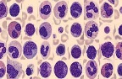
PHƯƠNG PHÁP ĐỀ XUẤT
03
Mô hình sau khi huấn luyện
Pha huấn luyện
Tập ảnh huấn luyện
Huấn luyện
Tập dữ liệu Blood Cells Image
Rút trích đặc trưng
Tiền xử lý dữ liệu
Tập ảnh kiểm thử
Kết quả phân loại
Phân loại
Pha kiểm thử
Mô hình đề xuất

Slide 10
Tập dữ liệu huấn luyện
Notes:
Tập dữ liệu huấn luyện

Slide 11
Kịch bản | Mạng huấn luyện | Dữ liệu | Learning rate | Num_steps | Num classes
1 | NASNetLarge | Blood cell images | 0.0001 | 50 | 4
2 | EfficientNetB5 | Blood cell images | 0.0001 | 50 | 4
3 | VGG16 | Blood cell images | 0.0001 | 50 | 4
Kịch bản huấn luyện
Notes:
Kịch bản huấn luyện

Slide 12
THỰC NGHIỆM VÀ KẾT QUẢ
04
Tên môi trường | Cấu hình | Môi trường
Kaggle | CPU: Intel® Xeon® GPU: Nvidia Tesla P100 RAM: 25GB | Tensorflow GPU 1.12 Python3
Môi trường thực nghiệm

Slide 13
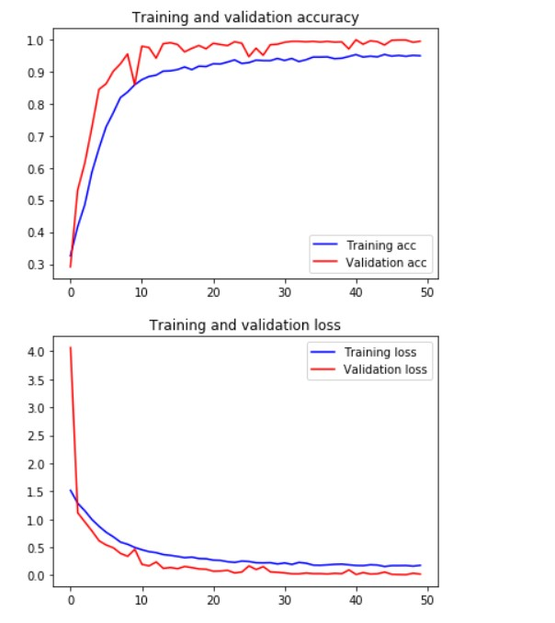
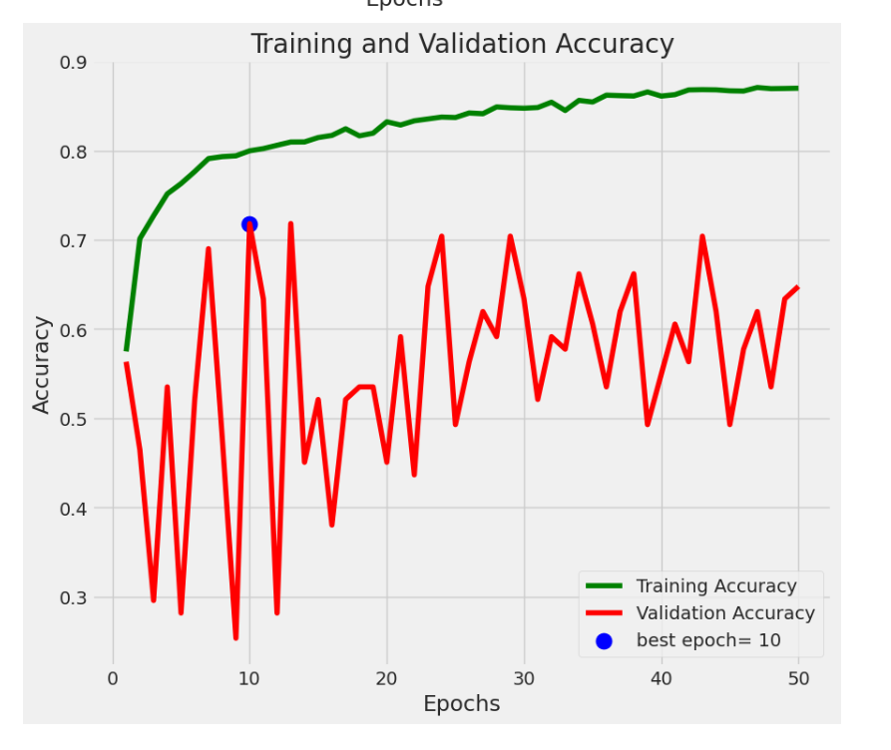
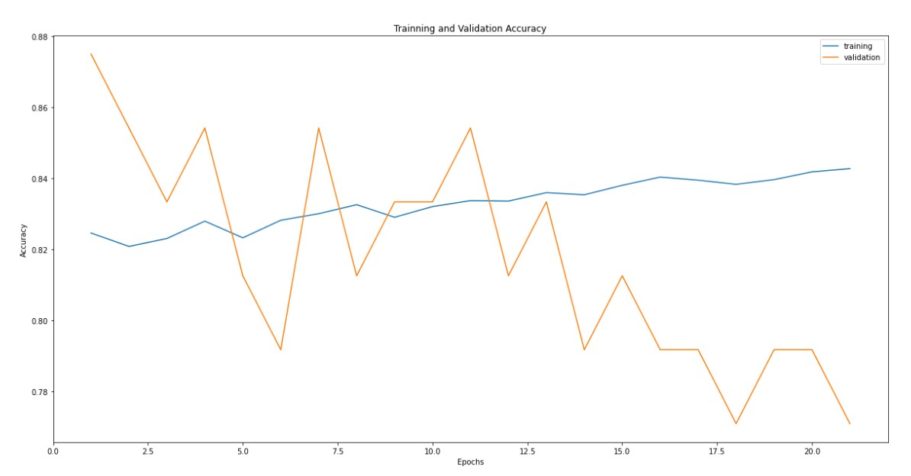
NASNetLarge
VGG16
EficientNetB5
ACCURACY
Notes:
VGG16: Độ chính xác mô hình đạt 99,87% ở tập val , ở thực nghiệm đạt 98%
EfficientNetB5: Độ chính xác mô hình đạt 96,9% ở tập val, ở tập thực nghiệm đạt 62%.
NASNetLarge: Độ chính xác mô hình đạt 87,99% ở tập val, ở tập thực nghiệm đạt 20%.

Slide 14
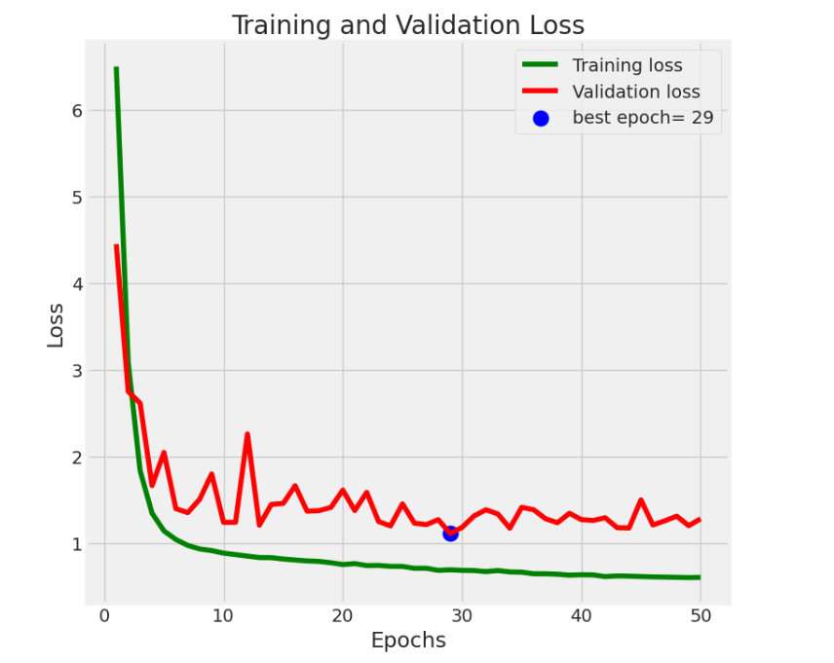
NASNetLarge
VGG16
EficientNetB5
LOSS
Notes:
VGG16: độ mất mác là: 0.406
EfficientNetB5:độ mất mác là: 0.388
NASNetLarge:độ mất mác là 0.6376

Slide 15
Thời gian huấn luyện
Kịch bản | Mô hình | Thời gian huấn luyện
1 | NASNetLarge | ~98.2p
2 | EfficientNetB5 | ~45.3p
3 | VGG16 | ~155.7p
Notes:
Thời gian huấn luyện

Slide 16
Biểu đồ so sánh Accuracy & Loss của 3 mô hình
Notes:
Dựa vào biểu đồ trên ta thấy:
+ Xét về độ chính xác: mô hình VGG16 là tốt nhất sau đó đến EfficientNetB5 và cuối cùng là NASNetLarge.
+Xét về độ Loss: mô hình NASNetLarge có độ Loss cao nhất sau đó đến VGG16 và mô hình EfficientNetB5 là có độ Loss thấp nhất.
+ Xét về thời gian: mô hình có thời gian train thấp nhất là EfficientNetB5 sau đó đến NASNetLarge và lâu nhất là VGG16.
Nhìn chung, không có mô hình nào là hoàn hảo cả, và việc lựa chọn mô hình phù hợp sẽ phụ thuộc vào yêu cầu cụ thể của từng tác vụ. Nếu muốn đạt được hiệu suất tốt nhất, VGG16 có thể là lựa chọn tốt nhất. Nếu muốn giảm thiểu thời gian huấn luyện, thì EfficientNetB5có thể là một lựa chọn phù hợp.

Slide 17
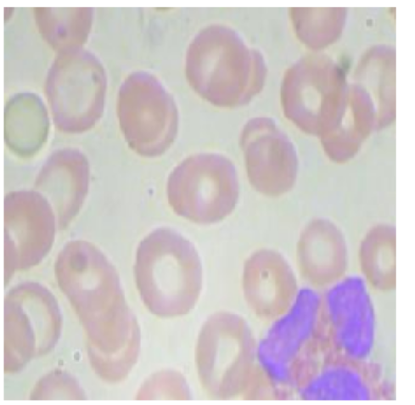
Thực nghiệm
NASNetLarge
EfficientNetB5
VGG16
NEUTROPHIL
EOSINOPHIL
EOSINOPHIL
EOSINOPHIL
Kết quả phân loại tế bào bạch cầu
Notes:
Biểu đồ so sánh

Slide 18
Kết luận & Hướng phát triển
05
Kết quả đạt được
Tập hợp dữ liệu về tế bào bạch cầu.
Tiến hành tiền xử lý dữ liệu.
Cài đặt và sử dụng môi trường và các thư viện hỗ trợ để huấn luyện và kiểm thử.
Thực hiện các mạng rút trích đặc trưng và phân loại tế bào bạch cầu.
Cung cấp kết quả thực hiện và đánh giá mô hình (mô hình VGG16 đạt hiệu quả tốt nhất)
So sánh các mô hình.
Notes:
-Kết quả đạt được
-hạn chế
-Hướng phát triển

Slide 19
Kết luận & Hướng phát triển
05
Hạn chế
Chưa thử nghiệm trên nhiều tập dữ liệu khác nhau.
Chưa sử dụng nhiều mạng khác.
Hướng phát triển
Tùy chỉnh thông số mô hình để đạt kết quả tốt hơn.
Dần hoàn thiện về mặt thu thập các tập dữ liệu mới hơn.
Thử nghiệm với các mô hình mới hơn (ViT, LSTM,…).

Slide 20
THANK YOU!
Do you have any questions?

